Slide 1

1 Petrus
Dr. Rick Griffith • Singapore Bible College • BibleStudyDownloads.org

Slide 2
Kata Kunci
275
Penderitaan
1 Petrus

Slide 3
Ayat Kunci
275
“Dear friends, do not be surprised at the painful trial you are suffering, as though something strange were happening to you. But rejoice that you participate in the sufferings of Christ, so that you may be overjoyed when his glory is revealed…. I have written to you briefly, encouraging you and testifying that this is the true grace of God. Stand fast in it” (1 Peter 4:12-13; 5:12).
1 Petrus

Slide 4

Ringkasan Pernyataan
275
Petrus memberi semangat pada orang percaya di Asia Kecil utara untuk menderita dengan semestinya bagi Kristus, sebagai saksi yang kudus, tunduk dan tidak mementingkan diri sendiri termotivasi oleh contoh Kristus dan harapan masa depan yang mulia untuk menolong mereka menjadi orang yang menarik orang lain untuk mendengar pesan mereka.

Slide 5

1 Peter Kingdom Statement
27f
Nero deserves honor (2:17),
so how much more does Jesus!

Slide 6

Covenant in 1 Peter
27f
The Church, like Israel, is also a people of God with special privileges (2:4-12).

Slide 7
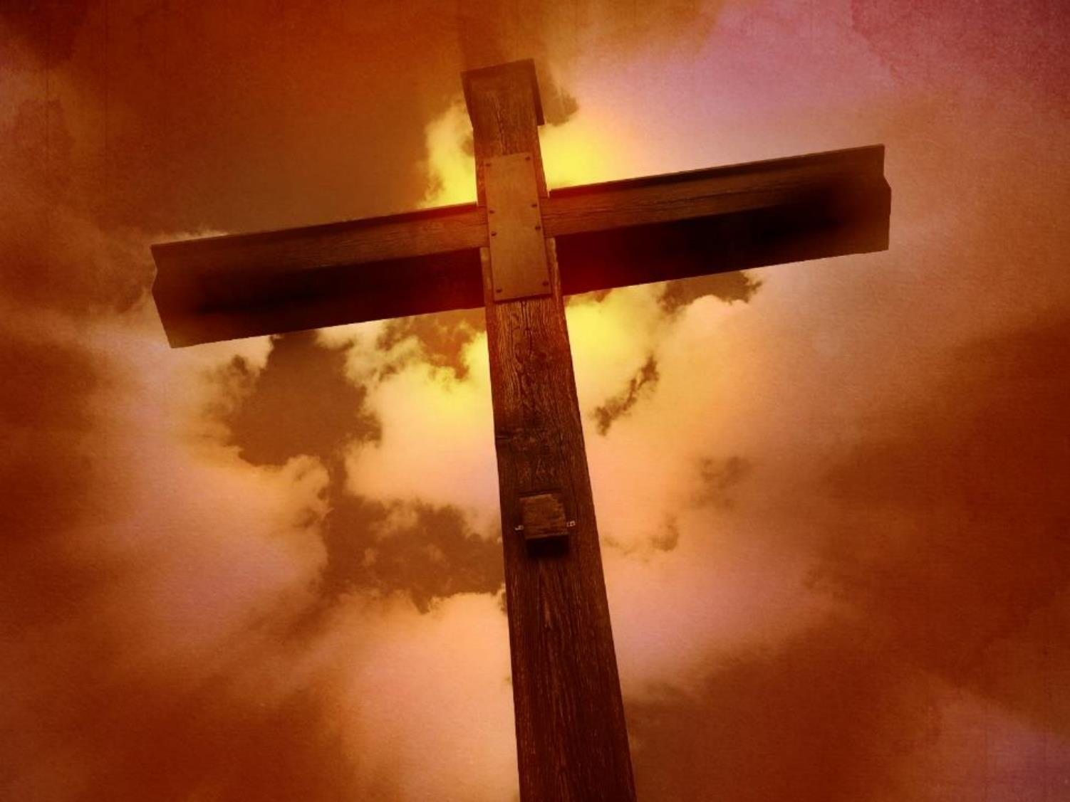
Redemption in 1 Peter
27f
The death of Jesus provides spiritual healing for “by His wounds you have been healed” (2:24).

Slide 8

Prophecy in 1 Peter
(Lord, Deity)
27f
Jesus declared himself Lord over imprisoned spirits following his death (3:18-22).

Slide 9

Bagan/Garis Besar
275
Ketekunan dalam Penderitaan demi Kebenaran oleh Kasih Karunia Tuhan (diperoleh dari…)
Pengudusan |  |  | Kepatuhan |  |  |  | Sikap tidak mementingkan diri sendiri
1:1-2:12 |  |  | 2:13-3:12 |  |  |  | 3:13-5:14
Kekudusan |  |  | Kerendahan hati |  |  |  | Menghormati orang lain
Salam 1:1-2 | Suka cita atas pengharapan 1:3-12 | Nasihat Hidup Kudus 1:13-2:12 | Pemerintah 2:13-17 | Tempat Kerja 2:18-25 | Pernikahan 3:1-7 | Gereja dan seluruh aspek hidup 3:8-12 | Kemenangan Kristus 3:13-4:6 | Memajukan orang lain 4:7-19 | Para penatua 5:1-4 | Org2 muda 5:5a | Kerendahan hati & kesiagaan 5:5b-11 | Tujuan 5:12-14
Roma ke Asia Utara
Awal 64 Masehi

Slide 10
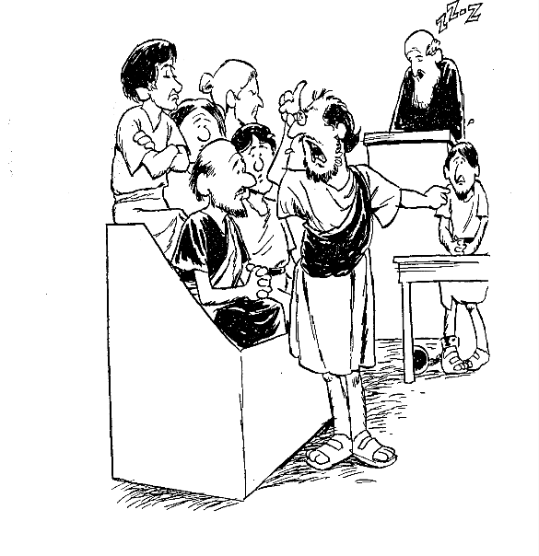
1
2
3
4
5
Trials prove your faith
Respond like Christ's example
Innocent conscience quiets foes
Attitudes pleasing to God
Leaders to serve humbly
1 PETRUS
Barry Huddleston, The Acrostic Bible

Slide 11
Ikhtisar PB (Umum + Kata Kunci)
38
124
39-41
“Sampai keujung bumi" (Kis 1:8)
Kis 9 13 14 15 16 18 21 27 28
Apr 48-
Sep 49
1
Galatia
Apr 50-
Sep 52
2
Aegean
Spr 53-
Mei 57
3
Asia
Feb 60-
Mar 62
1
Roma
Spr 62-
Musim Gugur 67
4
Spanyol
Aut 67-
Spr 68
2
Roma
Musim Panas 35-
37
Damsyik
Antiokhia
Musim Gugur49
Dewan
Mei 57-
Agustus 59
Pengadilan
Musim Semi 68
Perluasan Gereja
35 48 49 50 52 53 57 60 62 67 68 95
Matt
Kerajaan
Luke
Kedaulatan 1
Acts
Kedaulatan 2
Mark
Murid
John
Percaya
Gal
Membenarkan
1 Thess
Pengangkatan
1 Cor
Persatuan
Eph
1 Tim
Keteraturan
2 Tim
Doktrin
Jude
Pengkudusan
Pura-pura
James
Karya
2 Thess
2 Cor
Keilahian
Col
Titus
Kelakuan
Heb
Super
1 John
Kesengsaraan
Rasul
Kasih
Romans
Philem
1 Pet
Penderitaan
2 John
Kebenaran
Memaafkan
Batas
Injil & Kitab para rasul
Phil
Sikap
2 Pet
3 John
Ilmu
Misi
1234
Perjalanan
Kemenangan
Surat-surat Paulus
Rev
Surat-surat Umum
Roma
Pemenjaraan
General Epistle + Key Words

Slide 12

North Korea 1
0
9
s
9
1

Slide 13

North Korea 2
K O R E A U T A R A

Slide 14
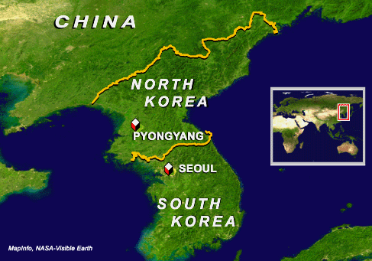
North Korea 3

Slide 15
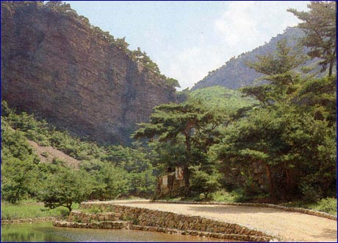
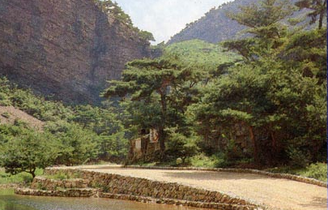
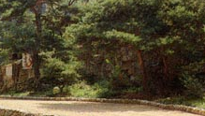
North Korea 4
N O R T H K O R E A
Tempat persembunyian rahasia
North Korea 1

Slide 16
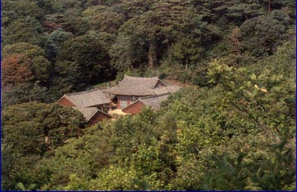
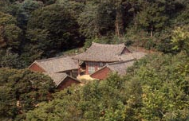
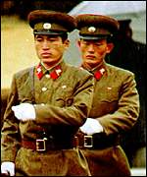
North Korea 5
SERANG!
secret gathering
North Korea 1

Slide 17
Why must I suffer?
Apakah Anda bertanya…
!
?
Mengapa
Mengapa
w h y
w h y
(Ini pertanyaan yang salah!)

Slide 18

Apakah kamu sedang menderita secara tidak adil saat ini?
Sekolah?
Rumah?
Tempat kerja?
Gereja?
Teman-teman?
Pemerintah?

Slide 19
Common Responses
Petrus menanggapi respon-respon atas penderitaan yang umum terjadi :
278
Respon-respon umum atas penganiayaan | Nasihat Peter
“Saya akan membalas” | “Janganlah membalas kejahatan dengan kejahatan, atau caci maki dengan caci maki, tetapi sebaliknya, hendaklah kamu memberkati, karena untuk itulah kamu dipanggil, yaitu untuk memperoleh berkat.” (3:9; cf. 2:1)
“Saya patah semangat” | “Bersukacitalah, sesuai dengan bagian yang kamu dapat dalam penderitaan Kristus…janganlah malu…” (4:13, 16)
“Saya takut” | “Janganlah kamu takuti apa yang mereka [para penganiaya] takuti dan janganlah” (3:14b)
“Lupakan Kekristenan. Tidak ada untungnya” | “…Oleh bilur-bilur-Nya kamu telah sembuh.” (2:24)
“Mengapa mereka hanya menganiaya saya?” | “…semua saudaramu di seluruh dunia menanggung penderitaan yang sama.” (5:9)
“Hei! Saya punya hak!” | “Rendahkanlah dirimu di bawah tangan Tuhan yang kuat, supaya kamu ditinggikan-Nya pada waktunya.” (5:6)

Slide 20
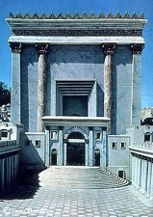

Kapan Yohanes Menulis Wahyu?
39-41, 320
Siapa Kaisar Roma saat itu?
Kristus Disalibkan
33 Masehi
Yerusalem Dihancurkan
70 Masehi
Wahyu Ditulis
95 Masehi
Tiberius
14-37
Caligula
37-41
Claudius
41-54
Nero
54-68
Vespasian
69-79
Titus
79-81
Domitian
81-96
Kebanyakan preteris menempatkan kitab tersebut di sini
Didukung oleh:
Irenaeus
Victorinus of Pettau Clement of Alexandria
Eusebius

Slide 21

Rome AD 64
ROM
a
ROM
64 Masehi

Slide 22

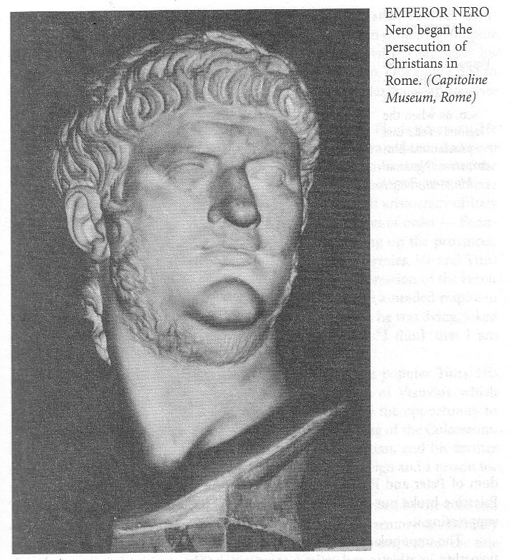
Nero (54-68 Masehi)
Stabilitas
Kegilaan

Slide 23
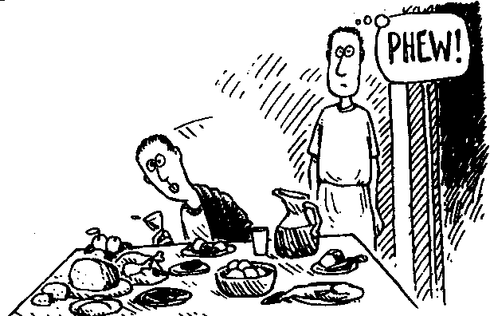
Nero Meracuni Britannicus

Slide 24
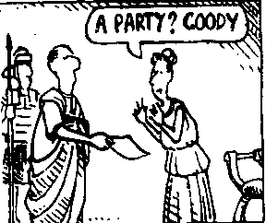
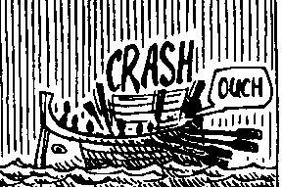
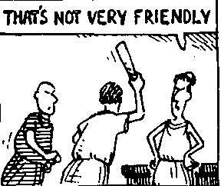
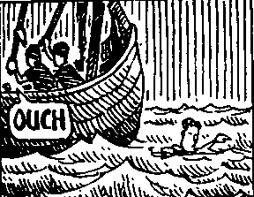
Terima kasih, Ibu!

Slide 25

Nero (54-68 Masehi)
Stabilitas
Kegilaan
Kemunafikan
Penganiayaan
Pemberontakan orang Yahudi
Kematian

Slide 26
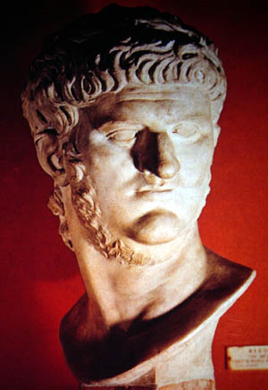
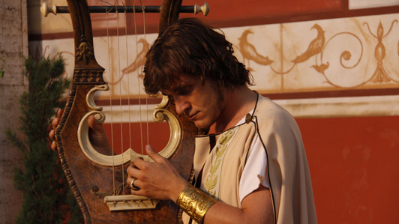
Nero (54-68 Masehi)
"Favorite sayings: He played the lyre very badly but people told him he was brilliant.
The Greeks were particularly creepy about telling him he was good. 'Only the Greeks are worth my genius,' he would say.
When he knew he had to die all he could say was, 'What a loss I shall be to the art of music!'"
Terry Deary, The Rotten Romans, Horrible Histories (Scholastic, 1994), 66

Slide 27

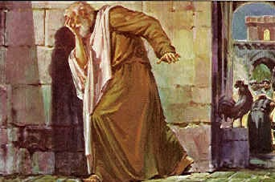
Latar Belakang dari 1 Petrus
276
Asal-usul:
Siapa penulisnya?
“Petrus, rasul Yesus Kristus” (1:1)
Jadi siapa lagi kalau bukan dia?
Tapi masih ada beberapa
yang tidak setuju! Mengapa?

Slide 28
“Bahasa Yunani-nya terlalu bagus untuk seorang nelayan”
276
Beberapa keberatan akan Petrus sebagai pengarang:
Tapi Petrus punya 30 tahun untuk mengasahnya!
“Penganiayaan belum dimulai”
Tetapi dia tidak sedang menulis kepada Roma
“Suratnya menyerupai surat-surat Paulus”
Paulus & Petrus setuju dengan Kabar Baik
“Suratnya terlalu pastoral untuk seorang rasul”
Apakah seorang rasul tidak bisa menjadi pastoral?

Slide 29

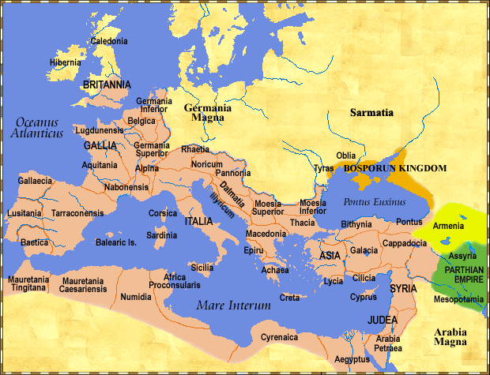
Penerima: Para Pendatang yang Tersebar
277
280a

Slide 30
Waktu & Tempat
277
Waktu
Setelah Paulus meninggalkan Roma (62 M) namun sebelum penganiayaan dimulai (64 M)
Tempat
“Babilon” = Roma (5:13) namun MENGAPA?

Slide 31
Conclusion (5:13-14)
280r
Woman?
Church?
Babylon?
Rome?
¹³ She who is in Babylon, chosen together with you, sends you her greetings, and so does my son Mark.
¹⁴ Greet one another with a kiss of love. Peace to all of you who are in Christ.

Slide 32
Waktu & Tempat
277
Waktu
Setelah Paulus meninggalkan Roma (62 M) namun sebelum penganiayaan dimulai (64 M)
Tempat
“Babilon” = Roma (5:13) namun MENGAPA?
1. Petrus tidak mengunjungi Babilon lama
2. “Babilon” biasanya diartikan sebagai Roma
3. Wahyu 17-18 menyebut Roma sebagai Babilon

Slide 33
Argumentasi & Tema
278
Argumentasi
“… aku menulis dengan singkat kepada kamu untuk menasihati dan meyakinkan kamu, bahwa ini adalah kasih karunia yang benar-benar dari Allah. Berdirilah dengan teguh di dalamnya.” (5:12)
Tema Dobel:
“Ini adalah kasih karunia yang benar-benar dari Allah” 1 Pet. 1:1-12 Pemilihan Kedaulatan Allah Pengudusan secara posisional Dimulai oleh Allah (1:2) | “Berdirilah dengan teguh di dalamnya.” 1 Pet. 1:13-5:14 Ketekunan Tanggung jawab manusia Pengudusan secara praktikal Dihasilkan dalam hidup saleh (1:13ff)

Slide 34
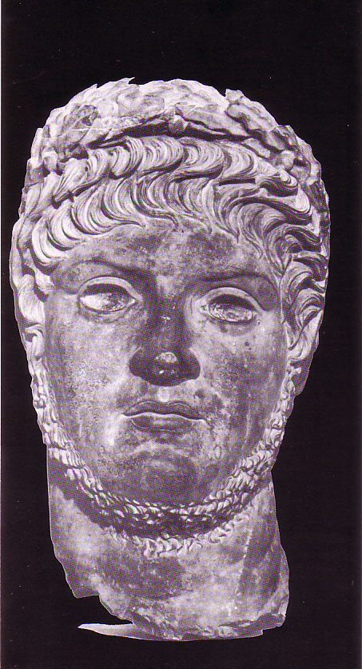
Why Peter wrote…
277
Mengapa para pembaca Petrus memerlukan penghiburan?
1 Pet. 4:12-13
“Saudara-saudara yang kekasih, janganlah kamu heran akan nyala api siksaan yang datang kepadamu sebagai ujian, seolah-olah ada sesuatu yang luar biasa terjadi atas kamu. Sebaliknya, bersukacitalah, sesuai dengan bagian yang kamu dapat dalam penderitaan Kristus, supaya kamu juga boleh bergembira dan bersukacita pada waktu Ia menyatakan kemuliaan-Nya.”
Nero

Slide 35
Bagan/Garis Besar
275
Ketekunan dalam Penderitaan demi Kebenaran oleh Kasih Karunia Tuhan (diperoleh dari…)
Pengudusan |  |  | Kepatuhan |  |  |  | Sikap tidak mementingkan diri sendiri
1:1-2:12 |  |  | 2:13-3:12 |  |  |  | 3:13-5:14
Kekudusan |  |  | Kerendahan hati |  |  |  | Menghormati orang lain
Salam 1:1-2 | Suka cita atas pengharapan 1:3-12 | Nasihat Hidup Kudus 1:13-2:12 | Pemerintah 2:13-17 | Tempat Kerja 2:18-25 | Pernikahan 3:1-7 | Gereja dan seluruh hidup 3:8-12 | Kemenangan Kristus 3:13-4:6 | Memajukan orang lain 4:7-19 | Para penatua 5:1-4 | Org2 muda 5:5a | Kerendahan hati & kesiagaan 5:5b-11 | Tujuan 5:12-14
Roma ke Asia Utara
Awal 64 Masehi

Slide 36
Slides on
1 Petrus 1

Slide 37
Apakah Kasih Karunia Allah itu?

Slide 38
Ketekunan dalam menghadapi Penderitaan Dengan Kasih Karunia Allah (diperoleh dari…)
279
Garis Besar
I. Pengudusan 1:1-2:12
(Kekudusan)
Salam 1:1-2
Suka cita atas pengharapan 1:3-12
Nasihat hidup kudus 1:13-2:12

Slide 39
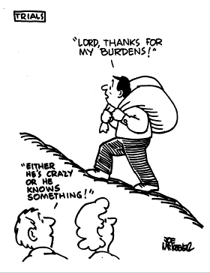
Ketekunan dalam menghadapi Penderitaan Dengan Kasih Karunia Allah
(diperoleh dari…)
279
I. Pengudusan (1:1-2:12)
Hidup orang percaya yang kudus yang berdasarkan harapan akan kemuliaan yang akan datang, membantu orang-orang yang belum percaya untuk memuji Tuhan.

Slide 40
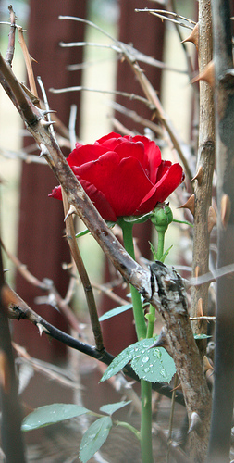
"Terpujilah Allah dan Bapa Tuhan kita Yesus Kristus, yang karena rahmat-Nya yang besar telah melahirkan kita kembali oleh kebangkitan Yesus Kristus dari antara orang mati, kepada suatu hidup yang penuh pengharapan, ⁴untuk menerima suatu bagian yang tidak dapat binasa, yang tidak dapat cemar dan yang tidak dapat layu, yang tersimpan di sorga bagi kamu. ⁵Yaitu kamu, yang dipelihara dalam kekuatan Allah karena imanmu sementara kamu menantikan keselamatan yang telah tersedia untuk dinyatakan pada zaman akhir.”
—1 Pet 1:3-5 TB—

Slide 41
"Bergembiralah akan hal itu, sekalipun sekarang ini kamu seketika harus berdukacita oleh berbagai-bagai pencobaan. ⁷Maksud semuanya itu ialah untuk membuktikan kemurnian imanmu -- yang jauh lebih tinggi nilainya dari pada emas yang fana, yang diuji kemurniannya dengan api -- sehingga kamu memperoleh puji-pujian dan kemuliaan dan kehormatan pada hari Yesus Kristus menyatakan diri-Nya. ."
—1 Pet 1:6-7 TB—

Slide 42
"Sekalipun kamu belum pernah melihat Dia, namun kamu mengasihi-Nya. Kamu percaya kepada Dia, sekalipun kamu sekarang tidak melihat-Nya. Kamu bergembira karena sukacita yang mulia dan yang tidak terkatakan, ⁹karena kamu telah mencapai tujuan imanmu, yaitu keselamatan jiwamu. "
—1 Pet 1:8-9 TB—

Slide 43
"Keselamatan itulah yang diselidiki dan diteliti oleh nabi-nabi, yang telah bernubuat tentang kasih karunia yang diuntukkan bagimu. ¹¹Dan mereka meneliti saat yang mana dan yang bagaimana yang dimaksudkan oleh Roh Kristus, yang ada di dalam mereka, yaitu Roh yang sebelumnya memberi kesaksian tentang segala penderitaan yang akan menimpa Kristus dan tentang segala kemuliaan yang menyusul sesudah itu."
—1 Pet 1:10-11 TB—

Slide 44
"Kepada mereka telah dinyatakan, bahwa mereka bukan melayani diri mereka sendiri, tetapi melayani kamu dengan segala sesuatu yang telah diberitakan sekarang kepada kamu dengan perantaraan mereka, yang oleh Roh Kudus, yang diutus dari sorga, menyampaikan berita Injil kepada kamu, yaitu hal-hal yang ingin diketahui oleh malaikat-malaikat."
—1 Pet 1:12 TB—

Slide 45
Keuntungan dari Penderitaan yang Tidak Adil
(1 Peter 1:6-9)
280
Memberikan kesempatan untuk bergembira (6a)
Memberikan berbagai pengalaman (6b)
Membuktikan kemurnian iman (7a)
Iman memperoleh pujian dari Tuhan (7b)
Memberikan kesempatan untuk bertumbuh (7)
Mendapatkan suka cita dari mengasihi Dia yang belum pernah kita lihat (8)
Memperoleh hadiah keselamatan (9)

Slide 46

Seberapa Kuduskah Kamu?
280a
Sejauh mana kebenaran dari pernyataan-pernyataan ini tentang kamu?
1. Teman-teman sekerja saya (atau di sekolah atau lingkungan sekitar) mengenal saya sebagai seorang yang percaya kepada Yesus Kristus.
2. Orang-orang menjadi seperti Tuhan karena mereka mengenal saya dengan baik.

Slide 47
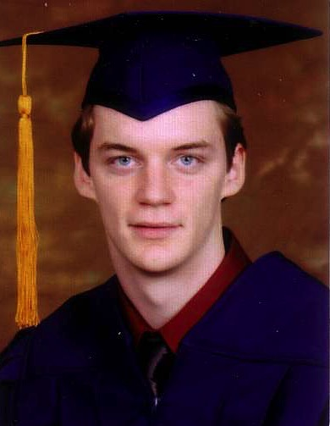
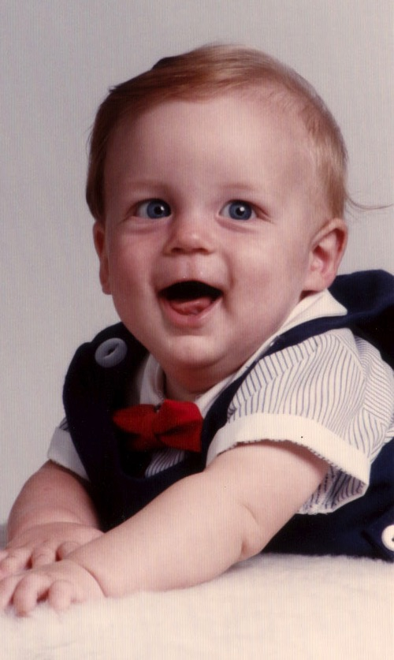
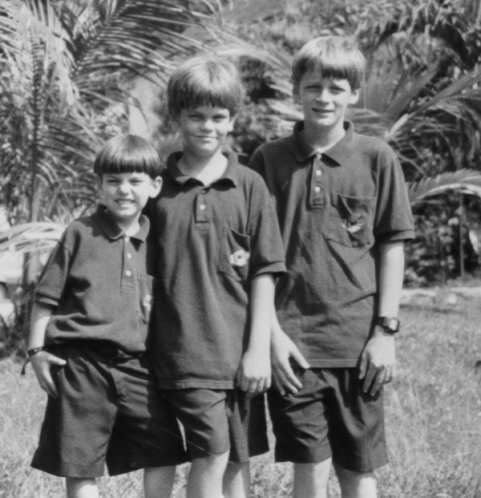
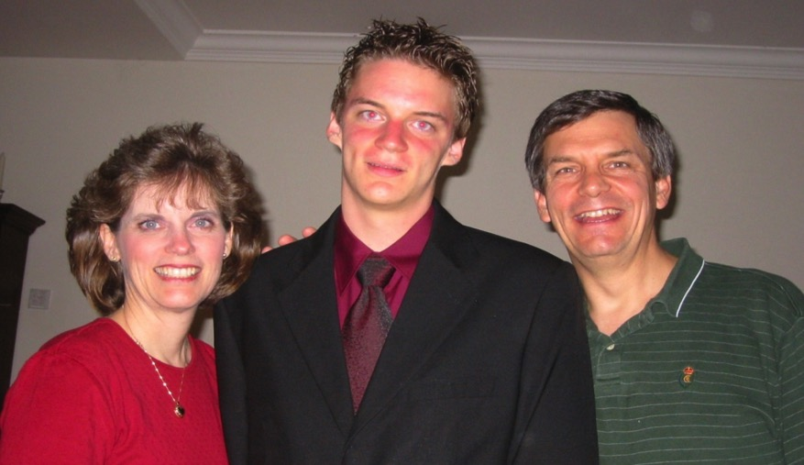
Apakah Susan dan saya mempengaruhi Kurt untuk menjadi seorang yang saleh selama 18 tahun terakhir?

Slide 48

Kekudusan:
Apakah itu?
280a
Menjadi milik Tuhan
a[gioj disisihkan untuk atau oleh Allah, disucikan; kudus, murni secara moral, tulus. Disisihkan untuk penggunaan spesial.

Slide 49
Melihat Pokok Persoalan…
Bagaimana mungkin selama pencobaan orang-orang percaya dapat tergoda untuk menurunkan komitmen mereka untuk hidup kudus? Dapatkah kamu menggambarkan bahaya ini?

Slide 50
Bagan/Garis Besar
275
Ketekunan dalam Penderitaan demi Kebenaran oleh Kasih Karunia Tuhan (diperoleh dari…)
Pengudusan |  |  | Kepatuhan |  |  |  | Sikap tidak mementingkan diri sendiri
1:1-2:12 |  |  | 2:13-3:12 |  |  |  | 3:13-5:14
Kekudusan |  |  | Kerendahan hati |  |  |  | Menghormati orang lain
Salam 1:1-2 | Suka cita atas pengharapan 1:3-12 | Nasihat Hidup Kudus 1:13-2:12 | Pemerintah 2:13-17 | Tempat Kerja 2:18-25 | Pernikahan 3:1-7 | Gereja dan seluruh hidup 3:8-12 | Kemenangan Kristus 3:13-4:6 | Memajukan orang lain 4:7-19 | Para penatua 5:1-4 | Org2 muda 5:5a | Kerendahan hati & kesiagaan 5:5b-11 | Tujuan 5:12-14
Roma ke Asia Utara
Awal 64 Masehi

Slide 51
Ketekunan dalam menghadapi Penderitaan Dengan Kasih Karunia Allah (diperoleh dari…)
279
Garis Besar
I. Pengudusan 1:1-2:12
(Kekudusan)
Salam 1:1-2
Suka cita atas pengharapan 1:3-12
Nasihat Hidup Kudus 1:13-2:12

Slide 52

Mengapa menggantikan hawa nafsu dari hidup kita yang lama dengan moral yang suci sekarang?
280a
Allah adalah Teladan Kita (13-16)

Slide 53
NIV Perintah-perintah di 1 Peter 1:13-15
280a
Siapkanlah akal budimu
Waspadalah
Letakkanlah pengharapanmu…
Jangan turuti hawa nafsu
Menjadi kudus
Notes:
53

Slide 54
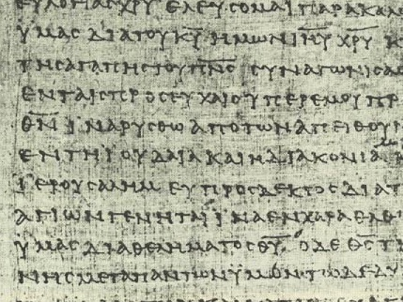
Dua Perintah2 Yunani (1:13-15)
280a
Letakkanlah pengharapanmu…
…dengan akal budi yang siap
…dengan penguasaan diri
Jadilah suci
… jangan turuti hawa nafsu
Notes:
54

Slide 55
Mengapa menggantikan hawa nafsu dari hidup kita yang lama dengan moral yang suci sekarang?
280a
Allah adalah Teladan Kita (13-16)

Slide 56
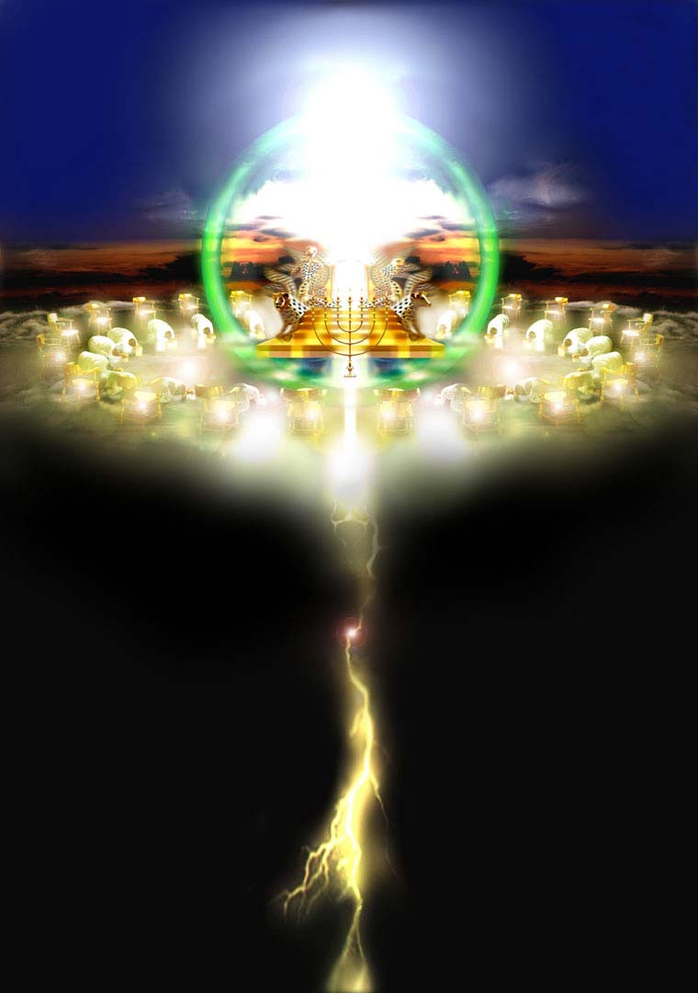
Allah Teladan Kita adalah Kudus
(1:13-16)
Siapa yang bahkan dapat mulai untuk mengerti Kekudusan Allah di tahta-Nya? (Wahyu 4-5)?
280a
Notes:
56

Slide 57

1 Peter 1:13-21 (NLT)
So think clearly and
exercise self-control. Look
forward to the gracious
salvation that will come to you when Jesus Christ is revealed to the world.

Slide 58
So you must live as
God's obedient children. Don't slip back into your old ways of living to satisfy your own desires. You didn't know any better then.

Slide 59
But now you must
be holy in everything
you do, just as God who chose you is holy. For the Scriptures say, "You must be holy because I am holy."

Slide 60
And remember that the heavenly Father to
whom you pray has no favorites. He will judge or reward you according to what you do. So you must live in reverent fear of him during your time as "foreigners in the land."

Slide 61
For you know that
God paid a ransom
to save you from the empty life you inherited from your ancestors. And the ransom he paid was not mere gold or silver.

Slide 62
It was the precious
blood of Christ, the
sinless, spotless Lamb of God. God chose him as your ransom long before the world began, but he has now revealed him to you in these last days.

Slide 63
Mengapa menggantikan hawa nafsu dari hidup kita yang lama dengan moral yang suci sekarang?
280a
Allah adalah Teladan Kita (13-16)
Allah adalah Hakim Kita (17)

Slide 64
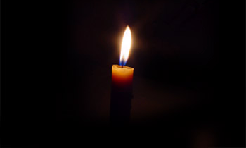
Jadilah Kudus karena Allah adalah Hakim
280a
“Dan jika kamu menyebut-Nya Bapa, yaitu Dia yang tanpa memandang muka menghakimi semua orang menurut perbuatannya, maka hendaklah kamu hidup dalam ketakutan selama kamu menumpang di dunia ini” (1 Petrus 1:17)
Dalam segi apa kamu merasa seperti seorang “asing” di dunia ini?
Notes:
64

Slide 65
Mengapa menggantikan hawa nafsu dari hidup kita yang lama dengan moral yang suci sekarang?
280a
Allah adalah Teladan Kita (13-16)
Allah adalah Hakim Kita (17)
Allah adalah Penebus Kita (18-21)

Slide 66

Jadilah Kudus karena Allah adalah Penebus
280a
“… bukan dengan barang yang fana, bukan pula dengan perak atau emas,
1Pe 1:19 melainkan dengan darah yang mahal, yaitu darah Kristus yang sama seperti darah anak domba yang tak bernoda dan tak bercacat. ” (1 Petrus 1:18-19)
Bagaimanakah hidupmu yang dahulu
sebagai orang bukan percaya terasa “kosong”?
Notes:
66

Slide 67
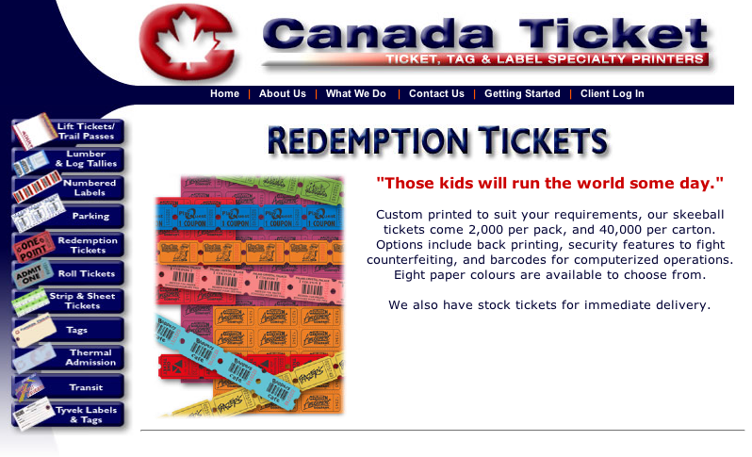
Penebusan berarti membeli kembali…
280a

Slide 68


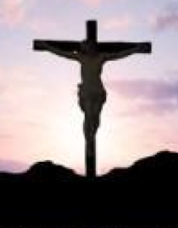
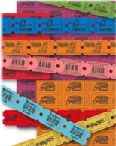
Penebusan: “membayar tebusan” (Greek)
280a
Darah Kristus menebus kita (1 Pet. 1:18)
X
Pasar Budak dari Dosa
Notes:
68

Slide 69

Kematian Yesus Membayar Dosa Kita
(John 19:16b-42)
280a
Notes:
69

Slide 70


“Sudah Selesai.”
280a
Sah
Dibayar Lunas
Notes:
70

Slide 71
Mengapa menggantikan hawa nafsu dari hidup kita yang lama dengan moral yang suci sekarang?
280a
Allah adalah Teladan Kita (13-16)
Allah adalah Hakim Kita (17)
Allah adalah Penebus Kita (18-21)
Allah adalah Penghubung Kita (1:22-2:3)

Slide 72
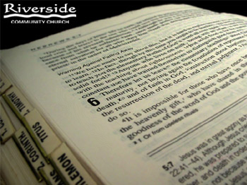
Allah sebagai Perantara yang menyucikan kita melalui Firman-Nya (1:22-2:3)
“Karena kamu telah menyucikan dirimu oleh ketaatan kepada kebenaran…
…firman Allah, yang hidup dan yang kekal…
…tetapi firman Tuhan tetap untuk selama-lamanya.…
Inilah firman yang disampaikan Injil kepada kamu
…selalu ingin akan air susu yang murni …”
280a
Melihat 1 Pet. 2:1, apakah dosa-dosa yang telah dikurangi dalam dirimu oleh “air susu yang murni”?
Notes:
72

Slide 73
Dosa yang harus dihindari menurut 1 Petrus 2:1
280a
Kejahatan niatan jahat
Tipu muslihat ketidakjujuran yang disengaja
Kemunafikan kesalehan dan kasih yang palsu
Kedengkian ketidakpuasan dan kemarahan
Fitnah menyebar kebohongan di belakang
Roger Raymer, "1 Peter," dari The Bible Knowledge Commentary, 2:844

Slide 74

Sebuah Goal untuk Dikejar
280a
Adakah satu cara di mana saya bisa menjadi lebih kudus seperti Kristus minggu ini?
Notes:
74

Slide 75
Black

Slide 76
Slides on
1 Petrus 2

Slide 77
Bagan/Garis Besar
275
Ketekunan dalam Penderitaan demi Kebenaran oleh Kasih Karunia Tuhan (diperoleh dari…)
Pengudusan |  |  | Kepatuhan |  |  |  | Sikap tidak mementingkan diri sendiri
1:1-2:12 |  |  | 2:13-3:12 |  |  |  | 3:13-5:14
Kekudusan |  |  | Kerendahan hati |  |  |  | Menghormati orang lain
Salam 1:1-2 | Suka cita atas pengharapan 1:3-12 | Nasihat Hidup Kudus 1:13-2:12 | Pemerintah 2:13-17 | Tempat Kerja 2:18-25 | Pernikahan 3:1-7 | Gereja dan seluruh aspek hidup 3:8-12 | Kemenangan Kristus 3:13-4:6 | Memajukan orang lain 4:7-19 | Para penatua 5:1-4 | Org2 muda 5:5a | Kerendahan hati & kesiagaan 5:5b-11 | Tujuan 5:12-14
Roma ke Asia Utara
Awal 64 Masehi

Slide 78
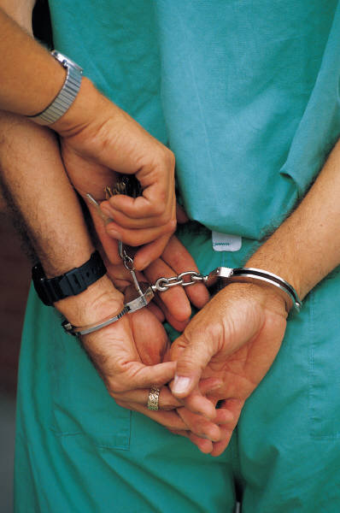
Ketekunan dalam menghadapi Penderitaan Dengan Kasih Karunia Allah (diperoleh dari…)
280d
Kepatuhan 2:13-3:12
(Kerendahan Hati)
Pada Pemerintah 2:13-17
Di Tempat Kerja 2:18-25
Dalam Pernikahan 3:1-7
Di Gereja dan seluruh aspek hidup 3:8-12

Slide 79
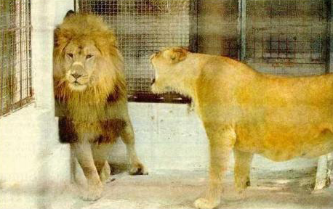
II. Kepatuhan (2:13-3:12)
280d
Hidup dalam kepatuhan di semua area hidup menyenangkan Tuhan dan juga manusia.

Slide 80

Apakah Kamu Patuh/Tunduk?
280d
    1. ____ Saya sering mengeluh (terutama tentang pemerintah)
    2. ____ Saya merasa bahwa saya perlu memegang kontrol
    3. ____ Saya kesulitan mengakui kesalahan-kesalahan saya
    4. ____ Orang bilang saya keras kepala
    5. ____ Saya mencari-cari alasan: (a) mengendarai melewati batas kecepatan (jika kamu menyetir), atau (b) melanggar peraturan pejalan kaki (contoh: menyeberang di lampu merah—jika kamu tidak menyetir). Jika kamu melakukan keduanya maka pilih yang mana yang lebih buruk!

Slide 81


Tunduk kepada negara mana?
N O R T H K O R E A

Slide 82

Tunduklah kepada Pemerintah apa pun fahamnya…
281
Sosialis: kamu memiliki dua ekor sapi…dan kamu memberikan seekor kepada tetanggamu.
Komunis: kamu memiliki dua ekor sapi …pemerintah mengambil kedua-duanya dan
memberi kamu susu.
Fasis: kamu memiliki dua ekor sapi …pemerintah mengambil kedua-duanya dan menjual susunya kepada kamu.

Slide 83

Tunduklah kepada Pemerintah apa pun fahamnya…
281
Nazi: kamu memiliki dua ekor sapi …pemerintah mengambil kedua-duanya dan menembak kamu.
Birokrasi: kamu memiliki dua ekor sapi … pemerintah mengambil kedua-duanya,
menembak seekor, memerah yang satunya, dan membuang susunya ke saluran air.
Kapitalis: kamu memiliki dua ekor sapi …kamu menjual seekor dan membeli seekor kerbau.

Slide 84
Nero (54-68 M)
Stabilitas
Kegilaan
Kemunafikan
Penganiayaan
Pemberontakan orang Yahudi
Kematian

Slide 85
Sesi hari ini tentang
Kepatuhan (2:13-17)
280d
Tunduklah secara umum (2:13a)
Tunduk kepada pemerintah (2:13b-15)
Bagaimana kamu tunduk (2:16-17)

Slide 86

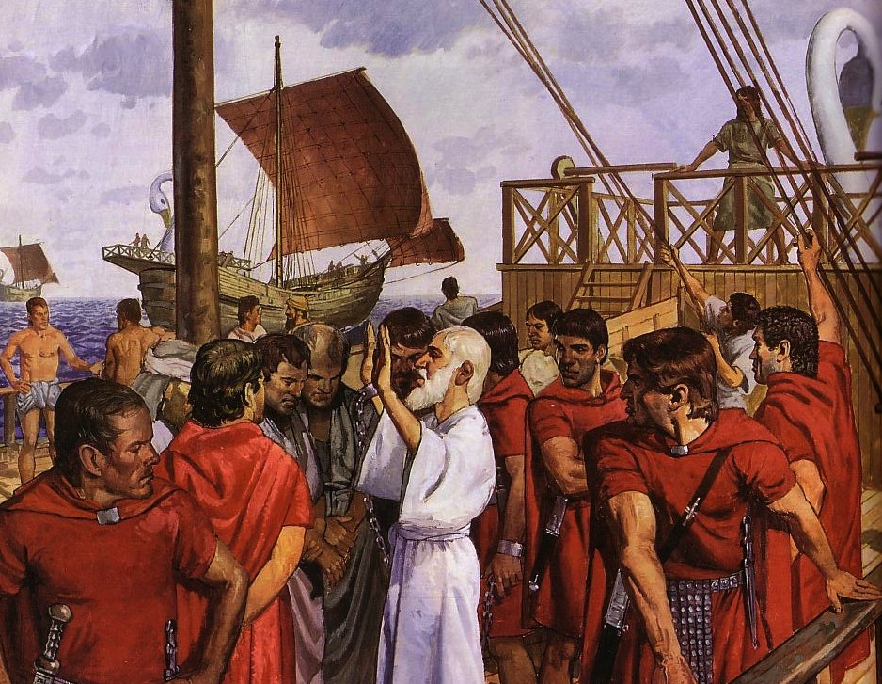
Kelompok Pemuja Raja Mengancam Orang Kristen
Ignatius, Uskup Antiokhia, menolak pemujaan raja dan dibawa ke Roma untuk diumpankan kepada binatang buas. Dalam perjalanan dia menuliskan tujuh surat.
Notes:
86

Slide 87
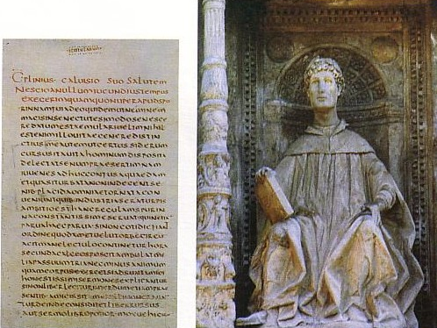
Plinius Muda (111M-113M)
159
Ia adalah gubernur Bitinia yang menulis surat-surat pada Kaisar Trajan untuk meminta nasihat pada beberapa hal.

Slide 88

Korespondesi yang berguna (111SM)
PETA KEKAISARAN ROMA
Kaisar Trajan di Roma
Gubernur Plinius di Bitinia

Slide 89
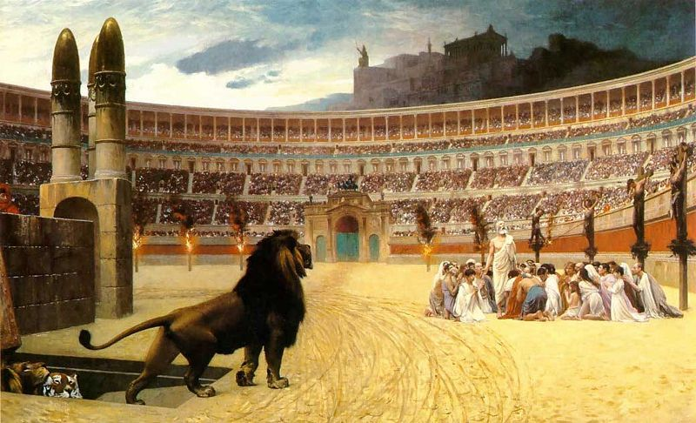
Penderitaan Gereja Mula-mula
NTS 281b
Governor Pliny to Emperor Trajan (AD 111):
I have observed the following procedure: I interrogated these as to whether they were Christians; those who confessed I interrogated a second and a third time, threatening them with punishment; those who persisted I ordered executed…
Pliny, Letters 10.96
(c)Paul Halsall Mar 1996. halsall@murray.fordham.edu http://www.fordham.edu/halsall/source/pliny1.html
Notes:
(c)Paul Halsall Mar 1996. halsall@murray.fordham.edu http://www.fordham.edu/halsall/source/pliny1.html

Slide 90
Penderitaan Gereja Mula-mula
281b
Gubernur Pliny kepada Kaisar Trajan (111 M):
Saya telah mengikuti prosedur sebagai berikut: Saya menginterogasi mereka apakah mereka orang Kristen; kepada mereka yang mengaku saya menginterogasi mereka lagi untuk kedua dan ketiga kalinya, mengancam mereka dengan hukuman; untuk mereka yang bertahan saya perintahkan untuk dieksekusi…
Pliny, Surat-surat 10.96
(c)Paul Halsall Mar 1996. halsall@murray.fordham.edu http://www.fordham.edu/halsall/source/pliny1.html
Notes:
90
(c)Paul Halsall Mar 1996. halsall@murray.fordham.edu http://www.fordham.edu/halsall/source/pliny1.html

Slide 91
Penderitaan Gereja Mula-mula
281b
Gubernur Pliny kepada Kaisar Trajan (111 M):
Mereka yang menyangkal bahwa mereka adalah atau pernah menjadi Kristen, ketika mereka memohon kepada dewa-dewa dengan kata-kata yang didiktekan dari saya, mempersembahkan doa dengan dupa dan anggur kepada patungmu, yang telah saya perintahkan untuk dibawa untuk tujuan ini bersama dengan patung dewa-dewa, dan lebih dari itu mengutuk Kristus—tidak ada dari mereka yang benar-benar Kristen, dikatakan, dapat dipaksa untuk melakukan—mereka ini saya pikir bisa dibebaskan.
Pliny, Surat-Surat 10.96
(c)Paul Halsall Mar 1996. halsall@murray.fordham.edu http://www.fordham.edu/halsall/source/pliny1.html
Notes:
91
(c)Paul Halsall Mar 1996. halsall@murray.fordham.edu http://www.fordham.edu/halsall/source/pliny1.html

Slide 92
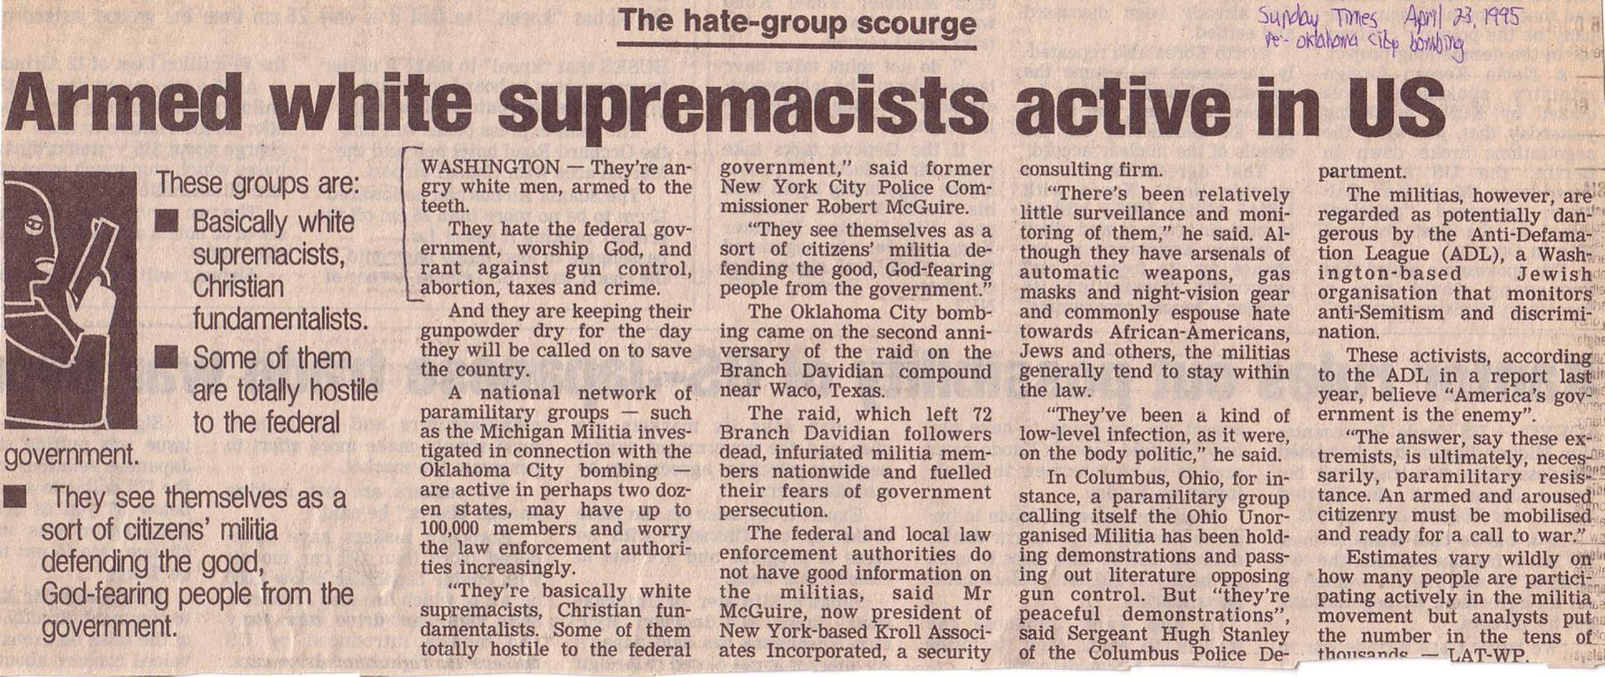
Bagaimana orang-orang Kristen semakin digambarkan
Mereka orang-orang kulit putih yang marah dan bersenjatakan lengkap.
“Mereka membenci pemerintah federal, menyembah Allah, dan menentang kontrol senjata, aborsi, pajak, dan kejahatan.”

Slide 93
Untuk Dibawa Pulang
280e
Bagaimana kamu bisa tunduk lebih baik kepada peraturan-peraturan di negerimu?
Secara spesifik, bagaimana kamu akan melakukannya?

Slide 94
Slides on
1 Petrus 3

Slide 95

Gambaran Ikhtisar 1 Petrus
275
Ketekunan dalam Penderitaan demi Kebenaran oleh Kasih Karunia Tuhan (diperoleh dari…)
Pengudusan |  |  | Kepatuhan |  |  |  | Sikap tidak mementingkan diri sendiri
1:1-2:12 |  |  | 2:13-3:12 |  |  |  | 3:13-5:14
Kekudusan |  |  | Kerendahan hati |  |  |  | Menghormati orang lain
Salam 1:1-2 | Suka cita atas pengharapan 1:3-12 | Nasihat Hidup Kudus 1:13-2:12 | Pemerintah 2:13-17 | Tempat Kerja 2:18-25 | Pernikahan 3:1-7 | Gereja dan seluruh aspek hidup 3:8-12 | Kemenangan Kristus 3:13-4:6 | Memajukan orang lain 4:7-19 | Para penatua 5:1-4 | Org2 muda 5:5a | Kerendahan hati & kesiagaan 5:5b-11 | Tujuan 5:12-14
Roma ke Asia Utara
Awal 64 Masehi

Slide 96
Kepatuhan sebagai satu Gaya Hidup
(2:13–3:12)
280g
“Tunduklah… kepada raja” (2:13)
“Hamba-hamba, tunduklah…” (2:18)
“Demikian juga kamu , hai istri-istri, tunduklah kepada suamimu…” (3:1)
“Demikian juga kamu , hai suami-suami, hiduplah bijaksana…” (3:7)

Slide 97
Roma 1:27 Demikian juga suami-suami meninggalkan persetubuhan yang wajar dengan isteri mereka
1 Korintus 7:3 Hendaklah suami memenuhi kewajibannya terhadap isterinya, demikian pula istri terhadap suaminya.
1 Korintus 7:4 Isteri tidak berkuasa atas tubuhnya sendiri, tetapi suaminya, demikian pula suami tidak berkuasa atas tubuhnya sendiri, tetapi isterinya.
280g

Slide 98
Kepatuhan di dalam Pernikahan
280i
Para Istri (3:1-6)
Para Suami (3:7)
Bagaimana?
Bagaimana?
Roh yang tenteram
Bijaksana & Menghormati
Mengapa?
Mengapa?
Kesaksian kepada suami
Menyenangkan Tuhan
Supaya doamu jangan terhalang

Slide 99
Gambaran Ikhtisar 1 Petrus
275
Ketekunan dalam Penderitaan demi Kebenaran oleh Kasih Karunia Tuhan (diperoleh dari…)
Pengudusan |  |  | Kepatuhan |  |  |  | Sikap tidak mementingkan diri sendiri
1:1-2:12 |  |  | 2:13-3:12 |  |  |  | 3:13-5:14
Kekudusan |  |  | Kerendahan hati |  |  |  | Menghormati orang lain
Salam 1:1-2 | Suka cita atas pengharapan 1:3-12 | Nasihat Hidup Kudus 1:13-2:12 | Pemerintah 2:13-17 | Tempat Kerja 2:18-25 | Pernikahan 3:1-7 | Gereja dan seluruh aspek hidup 3:8-12 | Kemenangan Kristus 3:13-4:6 | Memajukan orang lain 4:7-19 | Para penatua 5:1-4 | Org2 muda 5:5a | Kerendahan hati & kesiagaan 5:5b-11 | Tujuan 5:12-14
Roma ke Asia Utara
Awal 64 Masehi

Slide 100
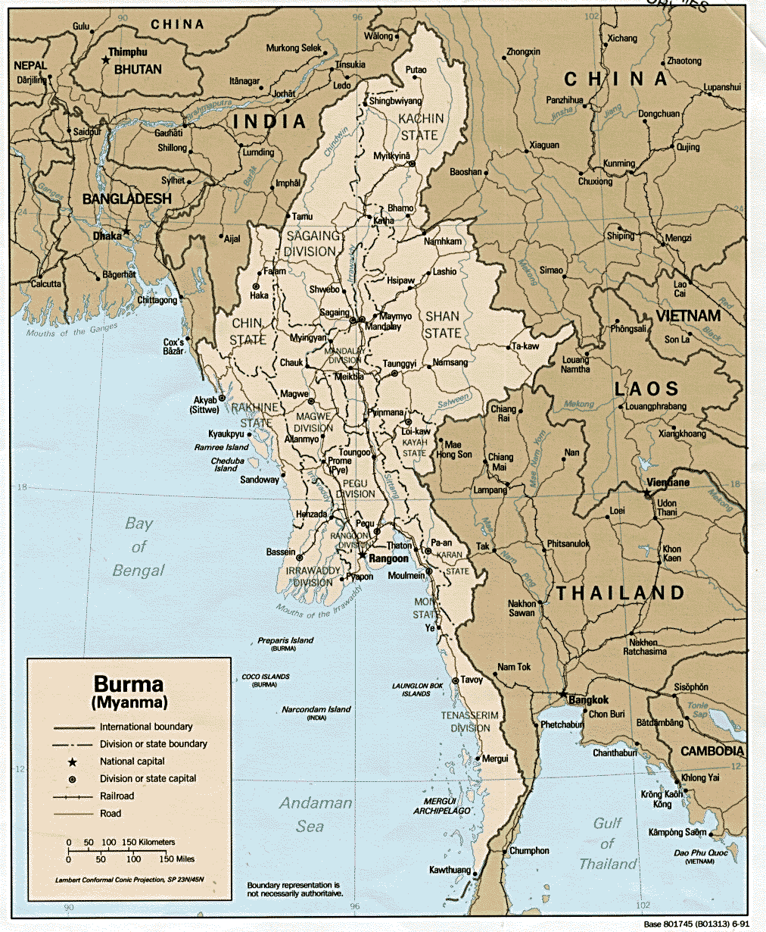
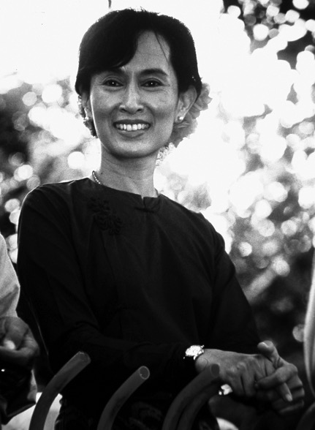
Myanmar
1963 Kontrol Junta
1989 Pemilihan umum dengan 90% suara memilih Aung San Suu Kyi

Slide 101
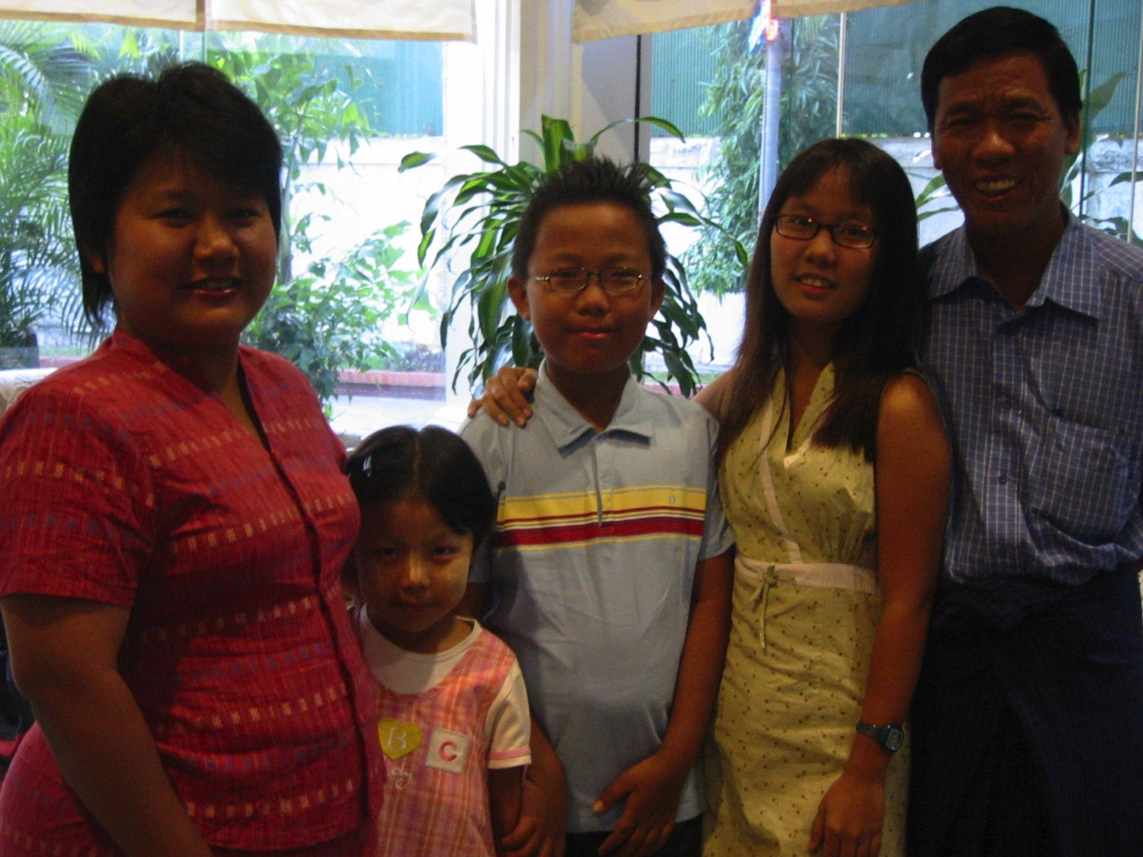
Pendeta Kap dan Keluarga
Kap
Christy
Daphne
Thomas
Kim
Notes:
101

Slide 102
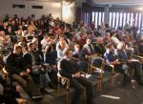

Bagian Terakhir kita tentang Kepatuhan
(3:8-12)
280j
Kepatuhan di gereja
(8)
Kepatuhan kepada para penyerang
(9)
Kepatuhan di
seluruh aspek hidup
(10-12)

Slide 103





Lima Perintah untuk Hidup sebagai Satu Tubuh yang saling tunduk (3:8)
280j
Harmoni
Simpati
Kasih
Penyayang
Rendah Hati
o`mo,frwn of one mind (like-minded)
sumpaqh,j sharing the same feeling
fila,delfoj loving a fellow-Christian (action)
eu;splagcnoj tenderhearted, kind
tapeino,frwn humble-minded, humble
chiasm

Slide 104
Berkat, Bukan Pembalasan (3:9)
280j
janganlah membalas kejahatan dengan kejahatan, atau caci maki dengan caci maki
tetapi sebaliknya, hendaklah kamu memberkati,
Mengapa?
karena untuk itulah kamu dipanggil,
yaitu untuk memperoleh berkat

Slide 105
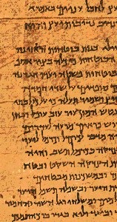
Yesus vs Tradisi
Latar Belakang dari 1 Peter 3:9
280j
Qumran
Yesus (Mat. 5)
“[Allah] akan mengakui di dalam Perjanjian Kasih Karunia semua… yang mengasihi semua anak-anak terang… dan membenci semua anak-anak kegelapan…”
Hukum Komunitas (1QS 1:4; cf. 9:21)
“Kamu telah mendengar firman, ‘Kasihilah sesamamu manusia dan bencilah musuhmu’” (5:43)
“Tetapi aku berkata kepadamu, ‘Kasihilah musuhmu dan berdoalah bagi mereka yang menganiaya kamu.’” (5:44)
Notes:
105

Slide 106
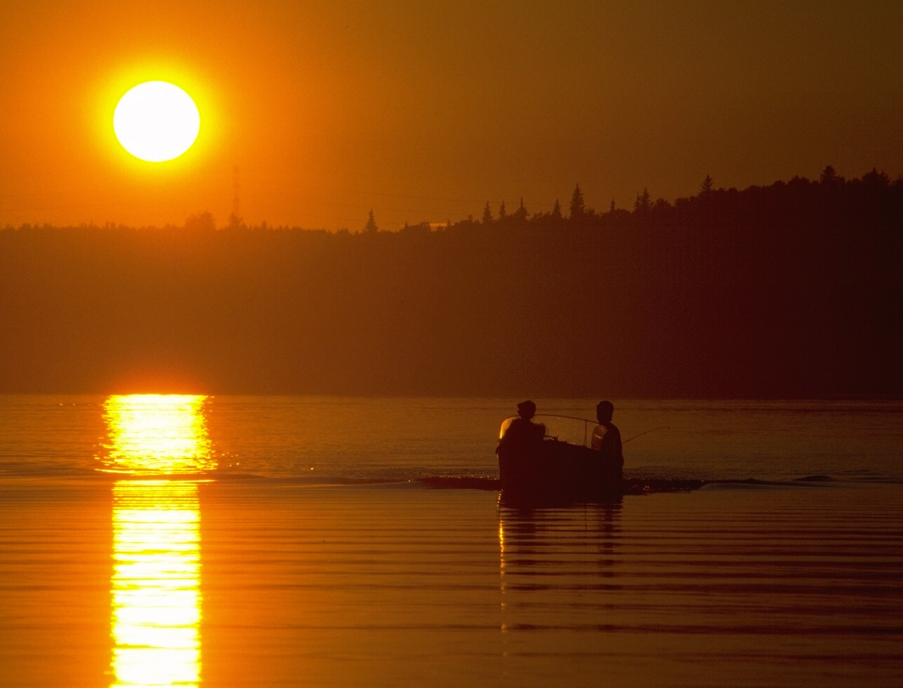
Resep untuk hidup yang diberkati (3:10-12)
280j
Lidah yang suci & berkata benar (10)
Perbuatan yang baik & penuh damai (11)
Perbuatan yang benar (12a)
Doa yang benar (12b)

Slide 107
Pertanyaan tentang Penyerahan Diri
280k
Dalam situasi apa seorang percaya tidak seharusnya tunduk kepada penguasa?
Langkah-langkah permohonan alkitabiah seperti apa yang dapat dilakukan seorang percaya ketika terjadi perbedaan pendapat mengenai suatu permasalahan?
Apa yang seharusnya anda lakukan jika setelah memohon, anda tetap tidak dapat tunduk kepada otoritas dengan kesadaran diri?

Slide 108

Pelajaran yang dapat diambil tentang Penyerahan Diri
280k
Dalam situasi apa anda perlu tunduk pada suatu otoritas atau perlu memohon pada otoritas tersebut?

Slide 109
Black

Slide 110
Bertahan dalam Penderitaan dalam Anugerah Tuhan (dapat dicapai dengan … )
280
III Ketidak-egosian 3:13-5:14 (Menghormati sesama)
Kemenangan Kristus 3:13-4:6
Menguatkan Sesama 4:7-19
Penatua 5:1-4
Orang-orang Muda 5:5a
Rendah Diri/Berjaga-jaga 5:5b-11
Tujuan 5:12-14

Slide 111
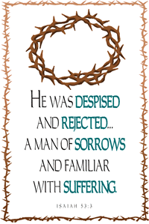
III. Ketidak-egoisan (3:13-5:14)
280l
Hidup di dalam ketidak-egoisan dalam Anugerah Tuhan untuk seluruh umat Kristiani, mengikuti contoh kemenangan Kristus setelah mengalami penderitaan dan juga menerima upah dari Tuhan.

Slide 112
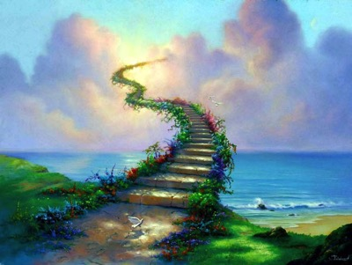
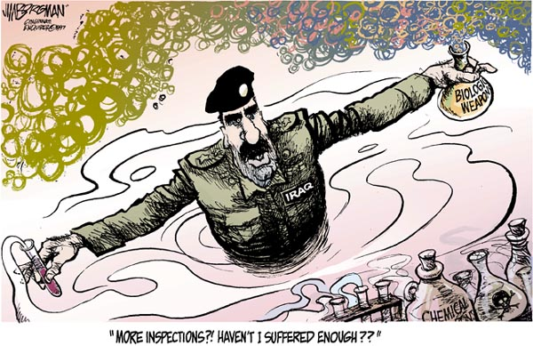


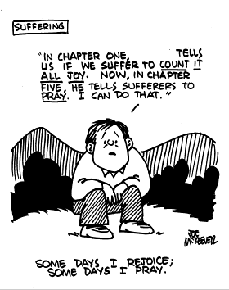
Penderitaan di dalam Perjanjian Baru
Ataukah hanya keluhan umum Saddam?
James 5
Philippians 3:8
2 Tim 2:12

Slide 113



Reasons for Suffering
Penderitaan menjadikan pertumbuhan
1 Pet. 5:10 Setelah semua saudaramu di seluruh dunia menanggung penderitaan yang sama, Allah sumber kasih karunia, yang telah memanggil kamu dalam Kristus kepada kemuliaanNya yang kekal, akan melengkapi, meneguhkan, menguatkan dan mengokohkan kamu sesudah kamu menderita seketika lamanya
Penderitaan membawa kesembuhan
1 Pet. 4:1 Jadi karena Kristus telah menderita penderitaan badani, kamu pun harus juga memepersenjatai dirimu dengan pikiran yang demikian-karena barangsiapa telah menderita penderitaan badani, ia telah berhenti berbuat dosa

Slide 114


Alasan-alasan Penderitaan
Penderitaan memuliakan Tuhan
1 Petrus 4:16 Tetapi, jika ia menderita sebagai orang Kristen, maka janganlah ia malu, melainkan hendaklah ia memuliakan Allah dalam nama Kristus itu.
Penderitaan memastikan kemuliaan dengan Kristus di masa depan
1 Petrus 4:13 Sebaliknya, bersukacitalah, sesuai dengan bagian yang kamu dapat dalam penderitaan Kristus, supaya kamu juga boleh bergembira dan bersukacita pada waktu Ia menyatakan kemuliaanNya

Slide 115
Dua Pertanyaan tentang Penderitaan untuk Hal yang Benar (Jawaban berdasarkan 3:13-17)
280l
Seperti apakah gaya hidup seseorang percaya yang tidak egois ketika mengalami ketidakadilan?
Apakah upah khusus yang kita terima saat kita menanggapi penderitaan karena ketidakadilan secara tidak egois?

Slide 116
Penderitaan untuk Hal yang Benar (3:13-17)
280l
Ketidak-egosian tercermin dari:
    Sangat ingin untuk berbuat baik terhadap sesama (3:13)
    Menderita karena melakukan hal kebenaran (3:14a, 17)
    Tunduk pada Ketuhanan Kristus (3:15a)
    Lembut dan penuh hormat (3:15b)
Upah untuk orang-orang yang menderita dan tidak egois:
    Diberkati (3:14a)
    Kemerdekaan dari ketakutan dari orang-orang yang menganiaya (3:14b)
    Memiliki pengharapan untuk berbagi dengan sesama (3:15)
    Hati nurani yang jernih (3:16)

Slide 117

Who fears more?
Persecutors?
Persecutees?
"Do not fear what they [persecutors] fear…"
(1 Peter 3:4b)

Slide 118


Roh dalam Kekangan
(1 Petrus 3:18-20)
283a

Slide 119
1 Petrus 3:18-20
283a
1 Petrus 3:18-20 (NASB)
¹⁸ Sebab juga Kristus telah mati sekali untuk segala dosa kita, Ia yang benar untuk orang-orang yang tidak benar, supaya Ia membawa kita kepada Allah; Ia, yang telah dibunuh dalam keadaanNya sebagai manusia, tetapi yang telah dibangkitkan menurut Roh.
¹⁹ dan di dalam Roh itu juga memberitakan Injil kepada roh-roh yang di dalam penjara
²⁰ yaitu kepada roh-roh mereka yang dahulu pada waktu Nuh tidak taat kepada Allah, ketika Allah tetap menanti dengan sabar waktu Nuh sedang mempersiapkan bahteranya, di mana hanya sedikit, yaitu delapan orang yang diselamatkan oleh air bah itu.
“Ini adalah tulisan yang bagus dan juga tidak jelas jika dibandingkan dengan perikop-perikop lain di perjanjian baru, jadi saya tidak tau secara persis apa yang dimaksud oleh Petrus.
Martin Luther

Slide 120

Apapun yang Anda Lihat…
1 Peter 3:18-20
… Anda ada di antara sebuah batu dan sebuah tempat yang keras/ sulit!

Slide 121
Tiga Penafsiran Utama
283a
Yesus #3
Roh dari orang-orang yang lenyap dalam air bah di jaman Nuh
Kristus dalam Nuh #1
Mereka yang hidup pada jaman Nuh
Yesus #7
Malaikat-malaikat yang jatuh di Kejadian 6
Antara kematian dan kebangkitan
Di jaman Nuh
Setelah kebangkitan
Untuk memberitakan Injil kepada orang-orang yang telah meningal dan memberikan kesempatan kedua untuk bertobat
Untuk memberitakan kelepasan bagi orang-orang yang benar yang telah meninggal dan sedang menanti kedatanganNya
Untuk memberitakan penhakiman bagi orang-orang jahat yang telah meninggal
Untuk mengkotbahkan pertobatan untuk orang-orang benar dan memberitakan penghakiman untuk orang-orang jahat.
Untuk memberitakan kemenanganNya dan ajal mereka

Slide 122
Tidak ada kesempatan kedua
283c
18 Sebab juga Kristus telah mati sekali untuk segala dosa kita, Ia yang benar untuk orang-orang yang tidak benar, supaya Ia membawa kita kepada Allah; Ia, yang telah dibunuh dalam keadaanNya sebagai manusia, tetapi yang telah dibangkitkan menurut Roh.
19 dan di dalam Roh itu juga memberitakan Injil kepada roh-roh yang di dalam penjara
20 yaitu kepada roh-roh mereka yang dahulu pada waktu Nuh tidak taat kepada Allah, ketika Allah tetap menanti dengan sabar waktu Nuh sedang mempersiapkan bahteranya, di mana hanya sedikit, yaitu delapan orang yang diselamatkan oleh air bah itu.
1. Di salam tulisan tidak dinyatakan bahwa kesempatan kedua untuk percaya disediakan untuk penerima kabar.
2. Ibrani 9:27 menyatakan bahwa penghakiman (bukan kesempatan untuk percaya) mengikuti kematian setiap manusia. Ayat ini berkata, “manusia ditetapkan untuk mati sekali, dan setelah itu menghadapi penghakiman.

Slide 123
Imprisoned Demons
1 Petrus 3:19-22 (NASB)
19 dan di dalam Roh itu juga memberitakan Injil kepada roh-roh yang di dalam penjara 20 yaitu kepada roh-roh mereka yang dahulu pada waktu Nuh tidak taat kepada Allah, ketika Allah tetap menanti dengan sabar waktu Nuh sedang mempersiapkan bahteranya,
21 Juga kamu sekarang diselamatkan oleh kiasannya yaitu baptisan – maksudnya bukan untuk membersihkan kenajisan jasmani, melainkan untuk memohonkan hati nurani yang baik kepada Allah –oleh kebangkitan Yesus kristus
Petrus menjelaskan tentang kemenangan Kristus atas maut, kebangkitanNya dan kenaikanNya.
Di konteks ini, Petrus menulis tentang Kristus mengkotbahkan kepada roh roh yang ada di penjara.
Fokus utama dari teks ini adalah tentang penderitaan Kristus yang hasilnya adalah kemenangan atas maut dan keselamatan bagi kita. Ayat 19-20 adalah pusat dari keseluruhan prinsip dari penderitaan orang-orang benar.

Slide 124
Tubuh Kristus vs Roh Kristus
283a
Ia, yang telah dibunuh dalam keadaan-Nya sebagai manusia, tetapi yang telah dibangkitkan menurut Roh, dan di dalam Roh itu juga Ia pergi memberitakan Injil kepada roh-roh yang di dalam penjara, yaitu kepada roh-roh mereka yang dahulu pada waktu Nuh tidak taat kepada Allah,
TubuhNya mati tetapi rohNya terus hidup?
TubuhNya mati dan dibangkitkan
1 Corinthians 15:44-45
45 Seperti ada tertulis: “Manusia pertama, Adam menjadilan makhluk yang hidup”, tetapi Adam yang akhir menjadi roh yang menghidupkan.
46 Tetapi yang mula – mula
Jadi, sangat mungkin bahwa Kristus mati, dibangkitkan, dan mengkotbahkan kemenaganNya atas maut kepada roh-roh jahat yang dipenjearakan sejak jaman Nuh.

Slide 125
Tiga Interpretas Utama
283a
Jesus #3
Roh mereka yang binasa di air bah di zaman Nuh
Roh Yesus #1
Mereka yang hidup di zaman Nuh
Yesus #7
Malaikat yang jatuh sebagaimana tertulis di Kejadian 6
Di antara kematian dan kebangkitan
Di zaman Nuh
Setelah Kebangkitan
Memberitakan Injil kepada orang mati dan memberikan kesempatan kedua untuk bertobat.
Memberitakan pembebasan bagi orang benar yang telah mati dan sedang menunggu kedatangan-Nya
Untuk memberitakan penghakiman bagi orang mati yang jahat
Memberitakan pertobatan bagi orang benar dan penghakiman bagi orang jahat
Memberitakan kemenangan-Nya dan kekalahan mereka
Penafsiran Harafiah
Penafsiran kerohanian

Slide 126
Two ways texts are interpreted
Penafsiran Harafiah
Penafsiran Kerohanian
2 Pet 2:5
Dan jika Allah tidak menyayangkan dunia purba, tetapi hanya menyelamatkan Nuh, pemberita kebenaran itu, dengan tujuh orang lain, ketika Dia mendatangkan air bah atas dunia orang – orang fasik.
Di zaman Nuh, hanya manusia dapat terhindar dari penghakiman, bukan malaikat jatuh. Tidak ada alasan bagi Allah untuk menunggu dengan sabar untuk para malaikat
Jude 1:6
Beberapa malaikat dipenjara kekal dalam kegelapan untuk penghakiman di hari akhir
Di 1 Henokh , malaikat yang tidak taat berdosa bukan di zaman Nuh namun di zaman Jared.
1Pet 1:10-11
Keselamatan itulah yang dimilki dan diselidiki oleh nabi – nabi, yang telah bernebuat tentang kasih karunia yang diuntukkan bagi mu.
Dan dalam 2 Pet 2:5, Dan jikalau Allah tidak menyayangkan dunia purba, tetapi hanya menyelamatkan Nuh,
1 Henokh 21:1-2
Tempat ini adalah penjara para malaikat dan mereka akan dipenjarakan di sini selamanya
Yesus, setelah kebangkitanNya pergi untuk memberitakan penghakiman kepada roh-roh yang ada di penjara.
Petrus menggunakan bahtera untuk mengartikan kematian untuk mereka yang tidak percaya. Nuh digunakan sebagai model untuk menunjukkan bahwa sekarang, keselamatan ada di dalam Kristus.

Slide 127



The Transfer of Paradise
"That is why the Scriptures say, 'When he ascended to the heights, he led a crowd of captives and gave gifts to his people.'
⁹Notice that it says 'he ascended.' This clearly means that Christ also descended to our lowly world. ¹⁰And the same one who descended is the one who ascended higher than all the heavens, so that he might fill the entire universe with himself."
14 & 16
NLT
HEAVEN
Eph. 4:8-10
"…today you will be with me in paradise."
"I was caught up to the third heaven…I was caught up to paradise"
Luke 23:43
2 Cor. 12:2-4
S
H
E
O
L
"Christ suffered for our sins once for all time. He never sinned, but he died for sinners to bring you safely home to God. He suffered physical death, but he was raised to life in the Spirit.
¹⁹So he went and preached to the spirits in prison— ²⁰those who disobeyed God long ago when God waited patiently while Noah was building his boat. Only eight people were saved from drowning in that terrible flood."
Paradise
HADES
1 Pet. 3:18-20
HADES
Rev. 20:14-15
Luke 16:26
Hell
Gehenna
Lake of Fire
Lake of Burning Sulfur
Second Death
"…there is a great chasm separating us. No one can cross over to you from here, and no one can cross over to us from there."
"Then death and [Hades] were thrown into the lake of fire... ¹⁵And anyone whose name was not found recorded in the Book of Life was thrown into the lake of fire."

Slide 128
Tentang Menirukan Ketidakegoisan Kristus …
280l
Apakah teman2mu mengatakan bahwa kamu tidak egois dalam membantu mereka?
Bagaimana kamu menunjukkan jiwa yang tidak egois ketika berhubungan dengan sesama?

Slide 129
Bagaimana kita menderita untuk Kristus pada saat ini?
280m
Ketidaksukaan?
Pikiran yang tidak mau bertoleransi?
Bekerja yang berlebihan?
Kesendirian?
Bagaimana lagi?
Pekerjaan?
Sekolah?
Rumah?
Gereja?
Teman-teman?
Pemerintah?

Slide 130

Menderita untuk kebenaran
280m
Menunjukkan perhatian yang tidak egois (7-11)
Kamu akan diberkati (12-18)

Slide 131
Slides on
1 Petrus 4

Slide 132
Bagaimana menunjukaan perhatian yang tidak egois?(4:7-11)
280m
Berdoa dengan hati yang tenang (4:7)
Kasih (4:8)
Keramah-tamahan (4:9)
Menggunakan karunia yang telah dberikan oleh Tuhan (4:10-11)

Slide 133
Kategori dari karunia Roh
(1 Petrus 4:11)
Dapat
perkataan
dari Allah
Dapat
kekuatan
dari Allah
280n
Berkata-kata | Melayani
Pengajaran | Administrasi
Penginjilan | Iman
Gembala-Pengajar | Memberi
Menguatkan | Melayani
 | Berkunjung

Slide 134
Why Petrus wrote…
Mengapa pembaca surat Petrus membutuhkan penguatan?
280n
1 Pet. 4:12-13
“Saudara-saudara yang kekasih, janganlah kamu heran akan nyala api siksaan yang datang kepadamu sebagai ujian, seolah-olah ada sesuatu yang luar biasa terjadi atas kami. Sebaliknya, bersukacitalah, sesuai dengan bagian yang kamu dapat dalam penderitaan Kristus, supaya kamu juga boleh bergembira dan bersukacita pada waktu Ia menyatakan kemuliaanNya.
Nero

Slide 135
Berkat dari Bersukacita Dalam Penderitaan (4:13-18)
280n
Bersuka cita pada saat kedatangan Kristus (4:13)
Pelayanan Roh Kudus (4:14)

Slide 136
Apakah Anugrah itu?
“Kekuatan untuk melakukan kehendak Tuhan”
- Bill Gothard
(Institute in Basic Life Principles)

Slide 137
Blessings from Berkat dari Bersukacita Dalam Penderitaan (4:13-18)
280n
Bersukacita bersaat ke datangan Christus (4:13)
Pelayanan Roh Kudus (4:14)
Membawa nama Christus (4:15-16)
Peringatan ketangung jawapanReminder (4:17-18)

Slide 138

Kesimpulan Petrus
280n
Karena itu baiklah juga mereka yang harus menderita karena kehendak Allah, menyerahkan jiwanya, dengan selalu berbuat baik, kepada Pencipta yang setia.
1 Petrus 4:19

Slide 139
You are My Hiding Place 1/3
You are my hiding place,
You always fill my heart
with songs of deliverance,
whenever I am afraid I will trust in You.
I will trust in You.
Let the weak say, "I am strong
in the strength of the Lord."

Slide 140

You are My Hiding Place 2/3
You are my hiding place,
You always fill my heart
with songs of deliverance,
whenever I am afraid I will trust in You.
I will trust in You.
Let the weak say, "I am strong
in the strength of the Lord.
I will trust in You."

Slide 141
Kesimpulan Kita
280n
Secara khas bagai mana harus kita
(1) menyerahkan diri kepada Pencipta yang setia kita, dan
(2) selalu berbuat baik?
1 Petrus 4:19

Slide 142

What do you do for a living?
Bagaimana cara anda mendapatkan nafkah??
Saya bekerja.

Slide 143
Could you be more vague?
Bisakah anda lebih tidak jelas lagi?
Harus spesifik!

Slide 144
Penatua?
Apa hubungannya dengan saya?
280o

Slide 145
Jenis apakah pemimpin anda?
280o
Orang kelihatannya gemar mempunyai saya sebagai pemimpin mereka
Kalau saya memimpin, orang menyusul
Saya memimpin orang lain karena saya mau melakukannya
Saya melayani orang di bawah asuhan saya daripada mengharapkan kedatangan mereka untuk melayani saya
Orang lain memberi tahu saya bahwa saya adalah contoh integritas untuk mereka
Notes:
None of us are church elders.
But every one of us is a leader of some sort!
(Advance to title)
Yet what kind of leader are you?
(Pass out handouts)

Slide 146

Anda adalah jenis binatang apa?
Secara alkitabiah…

Slide 147

Apakah anda seekor keledai?

Slide 148

Camel nose

Slide 149

Mazmur 23
¹ TUHAN adalah gembalaku, takkan kekurangan aku. ² Ia membaringkan aku di padang yang berumput hijau, Ia membimbing aku ke air yang tenang;
³ Ia menyegarkan jiwaku. Ia menuntun aku di jalan yang benar oleh karena nama-Nya. ⁴ Sekalipun aku berjalan dalam lembah kekelaman, aku tidak takut bahaya, sebab Engkau besertaku; gada-Mu dan tongkat-Mu, itulah yang menghibur aku. ⁵ Engkau menyediakan hidangan bagiku, di hadapan lawanku; Engkau mengurapi kepalaku dengan minyak; pialaku penuh melimpah. ⁶ Kebajikan dan kemurahan belaka akan mengikuti aku, seumur hidupku; dan aku akan diam dalam rumah TUHAN sepanjang masa.

Slide 150

Apakah yang dimaksud dengan menggiring kawanan?
280p

Slide 151


Menggiring
Domba
Kambing Muda

Slide 152

Menggiring
Pemandangan kawanan domba dan kambing sedikit di Jordan

Slide 153



Menggiring
Gembala yang baik
Jackal – Salah satu bahaya untuk kawanan domba
Ketapel gembala

Slide 154

Ia membimbing aku ke air yang tenang

Slide 155

Motivasi untuk menggiringi
(1 Petrus 5:2b)
280r
Apa yang Tidak di melakukan- Penatua sebaiknya jangan melakukan… | Apa yang harus di melakukan-- Penatua sebaiknya melakukan…
Be compelled (2b) | Be willing (2c)
Be greedy (2d) | Be serving (2e)
Be lording (3a) | Be examples (3b)

Slide 156
Bahaya tentang “menguasai”
Apakah maksudnya?

Slide 157
Slides on
1 Petrus 5

Slide 158

Apabila Gembala Agung datang… (5:4a)

Slide 159

… kamu akan menerima mahkota kemuliaan yang tidak dapat layu(5:4b)

Slide 160
Upah akan datang…
Upah yang diberikan saat pengangkatan
Kedatangan ke-2
Penganiayaan
Masa 1000 thn
Church Age
Kerajaan Abadi
7 tahun
1000 tahun
Penghakiman

Slide 161
Pemimpin & Anda
Bagaimana anda bisa lebih bagus lagi membina orang yang berada di bawah asuhan anda?

Slide 162
Kerendahan hati
(Kami biasanya tidak mendasar ini di atas papan reklame)

Slide 163
Definisi Kerendahan Hati
Watak hidup seadanya; tidak memiliki rasa bangga palsu
Apakah hal di atas sangat membantu?!

Slide 164

Kerendahan Hati Hobbes

Slide 165

Kerendahan Hati Hobbes

Slide 166
Rendah Hati secara Alkitabiah
tapeino,w rendah hati; membuat malu, merendahkan (2 Cor 12.21); mendatarkan (a mountain); midd. Hidup di lingkungan sederhana (Phil. 4.12)

Slide 167

Apakah Kerendahan Hati itu??
Rasa bangga | Kerendahan Hati
“Janganlah kamu memikirkan hal-hal yang lebih tinggi dari pada yang patut kamu pikirkan” (Rom 12:3a) | “…tetapi hendaklah kamu berpikir begitu rupa sehingga kamu menguasai diri menurut ukuran iman..” (Rom 12:3b)

Slide 168
Pertanyaan yang dipikirkan:
Mengapa kerendahan hati tulus it begitu langka?

Slide 169
1 Petrus Garis besar
275
Ketabahan dalam penderitaan untuk hal yang benar oleh karunia Allah (dapat diraih dengan…)
Sanctification |  |  | Submission |  |  |  | Selflessness
1:1-2:12 |  |  | 2:13-3:12 |  |  |  | 3:13-5:14
Kekudusan |  |  | Rendah hati |  |  |  | Menghormati orang lain
Pembukaan 1:1-2 | Pujian untuk harapan 1:3-12 | Hidup kudus dianjurkan 1:13-2:12 | Pemerintah 2:13-17 | Tempat kerja 2:18-25 | Pernikahan 3:1-7 | Gereja dan semua kehidupan 3:8-12 | Kemenangan Kristus 3:13-4:6 | Menguatkan satu sama lain 4:7-19 | Penatua 5:1-4 | Anak Muda 5:5a | Rendah hati & Berjaga-jaga 5:5b-11 | Tujuan 5:12-14
Roma ke Asia Utara
Awal 64 Masehi

Slide 170
Common Responses
Petrus membalas jawaban alami atas penderitaan:
278
Jawaban biasa atas Penganiayaan | Jawaban sederhana atas Penganiayaan
“Saya akan membalas” | “Janganlah membalas kejahatan dengan kejahatan, atau caci maki, tetapi seblliknya, hendaklah kamu memberkati, karena untuk itulah kamu dipanggil, yaitu untuk memberoleh berkat” (3:9; cf. 2:1)
“Saya kecil hati” | “Bersukacitalah, sesuai dengan bagian yang kamu dapat dalam penderitaan Kristus…. Maka janganlah ia malu,,,” (4:13, 16)
“Saya takut” | “Do not fear what they [persecutors] fear; do not be frightened” (3:14b)
“Lupakan ke Christenan. Itu tidak ada gunanya” | “…Oleh bilur-bilur-Nya kamu telah sembuh” (2:24)
“Mengapa mereka hanya menganiain aku?” | “…saudaramu di seluruh dunia menanggung penderitaan yang sama” (5:9)
“Hey! Saya mempunyai hak-hak saya!” | “Karena itu rendahkanlah dirimu di bawah tangan Tuhan yang kuat, supaya kamu ditinggikan-Nya pada waktunya.” (5:6)

Slide 171

Bagaimana caranya untuk menang atas penderitaan (5:5b-9)
280q-r
Kerendahan Hati (5b-7)
Kewaspadaan (8-9)
Notes:
http://lovejesuschurch2.tripod.com/pics04/humility.jpg

Slide 172
Apa yang Tuhan berikan pada orang yang rendah hati
(5:5b-7)
280q
Anugerah (5b)
Penyegaran (6)
Pemeliharaan (7)

Slide 173

Bagaimana caranya untuk menang atas penderitaan? (5:5b-9)
280q-r
Rubah betina yang waspada
Kerendahan Hati (5b-7)
Kewaspadaan (8-9)
Notes:
http://lovejesuschurch2.tripod.com/pics04/humility.jpg

Slide 174

Mengapah Harus Berwaspada? (5:8-9)?
Satan berkeliaran(8)
Banyak orang sedang meneruskan usaha Satan (9)

Slide 175
Tanggapan Tuhan atas kewaspadaan yang rendah hati (5:10-11)
¹⁰ Dan Allah, sumber segala kasih karunia, yang telah memanggil kamu dalam Kristus kepada kemuliaan-Nya yang kekal, akan melengkapi, menuguhkan, menguatkan dan mengokokan. ¹¹ Ialah yang empunya kuasa sampai selama-lamanya! Amin.

Slide 176
Pemilihan
Theologi of 1 Petrus:
1 Petrus 1:2
kepada orang pilihan Allah…
menurut pengenalan terlebih dahulu tentang Allah Bapak,
dalam Roh yang menguduskan,
untuk ketaatan dan
Pemercikan darah Jesus
Other Passages
Ephesus 1:4 Dia Allah telah memilih kita sebelum dunia dijadikan,
Roma 8:28 bagi mereka yang terpanggil sesuai dengan rencana Allah.
2 Thess. 2:13 diselamatkan dalam Roh yang menguduskan kamu
Roma 16:26 .... telah diberitakan oleh kitab-kitab para nabi kepada segala bangsa untuk membimbing mereka kepada ketaatan iman
Heb. 12:24 dan kepada Yesus, Pengantara perjanjian baru, dan kepada darah pemercikan

Slide 177
Tujuan & Tema
278
280r
Tujuan Penulisan 1 Petrus ini
“…aku menulis dengan singkat kepada kamu untuk menasihati dan meyakinkan kamu, bahwa ini adalah kasih karunia yang benar-benar dari Allah. ” (5:12)
Petrus Tema Ganda:
“Ini adalah keanggunan anugrah Tuhan yang benar” 1 Pet. 1:1-12 Pemilihan Kemahabesaran Tuhan Dikuduskan secara posisi Dimulai oleh Allah Tritunggal (1:2) | “Siapkanlah akal budimu” 1 Pet. 1:13-5:14 Ketabaan Tanggung jawab manusia Pengudusan praktis/sehari-hari Tercermin dalam kehidupan yang kudus (1:13ff)

Slide 178
Kesimpulan
280r
Wanita?
Gereja?
Babylon?
Roma?
¹³ Salam kepada kamu sekalian dari kawanmu yang terpilih yang di Babilon, dan juga dari Markus, anakku.
¹⁴ Berilah salam seorang kepada yang lain dengan cium yang kudus. Damai sejahtera menyertai kamu sekalian yang berada dalam Kristus. Amin.

Slide 179
Ringkasan
1 Petrus 5
280r
Bagai manakah anda mengekang rasa sombong?
Apakah orang terdekat Anda mengatakan bahwa Anda rendah hati?

Slide 180
Penerapan
Kelakuan orang Kristen di tempat penyembah berhala
Christians dianjurkan menjadi...
Karena...
Warganegara baik (2:13, 14)
Laki-laki bodoh akan dibungkam (2:15)
Hamba yang taat (2:18)
Kristus adalah contoh kita (2:21)
Istri yang tunduk (3:1)
Suami yg belum percaya akan dimenangkan dgn contoh yang baik (3:1-2)
Suami yang pengertian (3:7a)
Doa mereka akan didengar (3:7b)
Laki-laki dan saudara perempuan yang penuh belas kasih (3:8)
Mereka akan mewarisi berkat (3:9)

Slide 181
Rangkuman 1 Petrus
280r
Petrus memberi semangat pada orang percaya di Asia Kecil utara untuk menderita dengan semestinya bagi Kristus, sebagai saksi yang kudus, tunduk dan tidak mementingkan diri sendiri termotivasi oleh contoh Kristus dan harapan masa depan yang mulia untuk menolong mereka menjadi orang yang menarik orang lain untuk mendengar pesan mereka.
Jawaban anda untuk penderitaan bagi Kristus akan dapat menarik orang yang belum percaya kepada Kristus tetapijuga dapat menyangkal mereka
Apakah anda menderita dengan integritas?

Slide 182
Masalah tentang Sikap…
275
“Ketika semua selesai, anda tidak akan menyesal mengalami penderitaan;
mala anda akan menyesal menderita sangat sedikit -
dan menderita sedikit tapi begitu jelek”
- Sebastian Valfre (1629-1710)

Slide 183

Day By Day
Andrew L. Skoog | Karolina Wilhelmina Sandell-Berg | Ken Barker | Oskar Ahnfelt | Word Music Group
CCLI Song # 3271759
© Words: Public Domain
Music: 2001 Word Music, LLC (Admin. by CopyCare Asia Ltd (Singapore Branch))
CIC CCLI Licence # 277507

Slide 184
Day by day and with each passing moment
Strength I find to meet my trials here
Trusting in my Father's wise bestowment
I've no cause for worry or for fear

Slide 185
He whose heart is kind beyond all measure
Gives unto each day what He deems best
Lovingly its part of pain and pleasure
Mingling toil with peace and rest

Slide 186
Ev'ry day the Lord Himself is near me
With a special mercy for each hour
All my cares He fain would bear and cheer me
He whose name is Counselor and Pow'r

Slide 187
The protection of His child and treasure
Is a charge that on Himself He laid
As your days your strength shall be in measure
This the pledge to me He made

Slide 188
Help me then in ev'ry tribulation
So to trust Your promises O Lord
That I lose not faith's sweet consolation
Offered me within Your holy Word

Slide 189
Help me Lord when toil and trouble meeting
E'er to take as from a Father's hand
One by one the days the moments fleeting
'Til I reach the Promised Land
'Til I reach the Promised Land

Slide 190
Black

Slide 191
Original 1 Petrus
Project Members
Ronnie Ang
Neingupe Therie
Josephine Tan
Yuliana Timotius

Slide 192
Black

Slide 193


Link survey PB di BibleStudyDownloads.org
Dapatkan slide ini tanpa biaya
Notes:
New Testament Survey PPT in Bahasa Indonesia

